Slide 1


Les sciences économiques et sociales au lycée
C. Tueux, Lycée Amiral de Grasse

Slide 2
L’organisation du cycle terminal

Slide 3
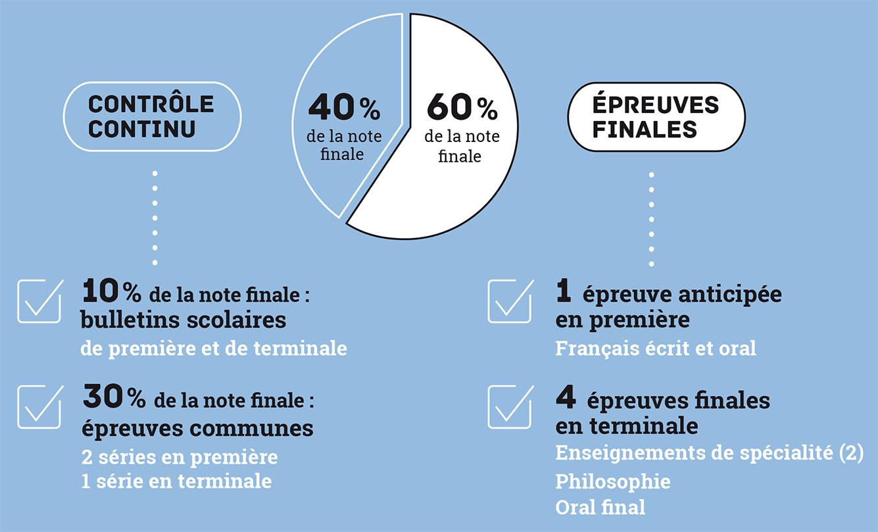
l’évaluation au baccalauréat

Slide 4
L’enseignement de sciences économiques et sociales dans le cycle terminal
Les sciences économiques et sociales reposent sur trois disciplines scientifiques
science économique
sociologie
science politique
Notes:
Sciences sociales: sciences qui étudient la vie des hommes en société

Slide 5

L’enseignement de sciences économiques et sociales dans le cycle terminal
Objectifs
Les sciences économiques et sociales aident les élèves à mieux comprendre les phénomènes économiques et sociaux contemporains et à participer au débat public de façon éclairée

Slide 6

L’enseignement de sciences économiques et sociales dans le cycle terminal
Objectifs
Les SES permettent de former les élèves aux exigences de l’enseignement supérieur
capacité d’analyse
capacité de traitement d’information
capacité d’argumentation et de raisonnement
maîtrise de l’expression écrite

Slide 7
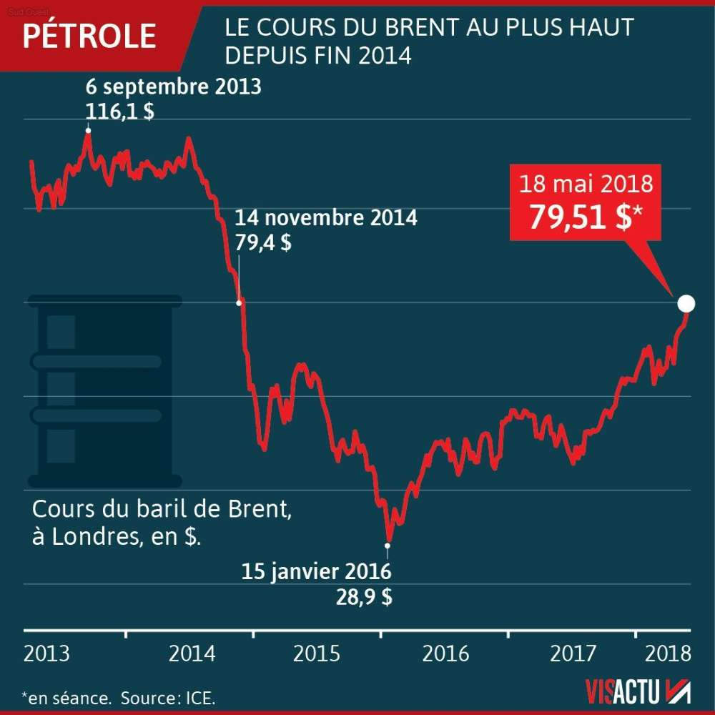
Exemples de thèmes étudiés en sciences économiques
    Comment les marchés fonctionnent-ils ?
Le prix du pétrole marque le pas après des mois de hausse
Ces derniers mois, l’offre mondiale s’est accrue et la demande s’est modérée. En Europe, elle a même reculé.
Bonne nouvelle pour les automobilistes et tous les consommateurs de pétrole à travers le monde : la hausse des cours de l’or noir vient de connaître un coup d’arrêt. Durant cinq mois, de février jusqu’au 10 juillet, le prix du West Texas Intermediate (WTI), le brut américain de référence, avait grimpé de façon impressionnante, passant de 56 dollars à près de 73 dollars le baril. Certains craignaient que les tensions entre le président américain Donald Trump et l’Iran ne le fassent s’envoler plus haut encore.
Par Denis Cosnard, Le Monde, 11 août 2018
Notes:
Montre ici que l’on travaille à partir d’article de presse, de doc statistique, travaille sur des sujets d’actualités

Slide 8
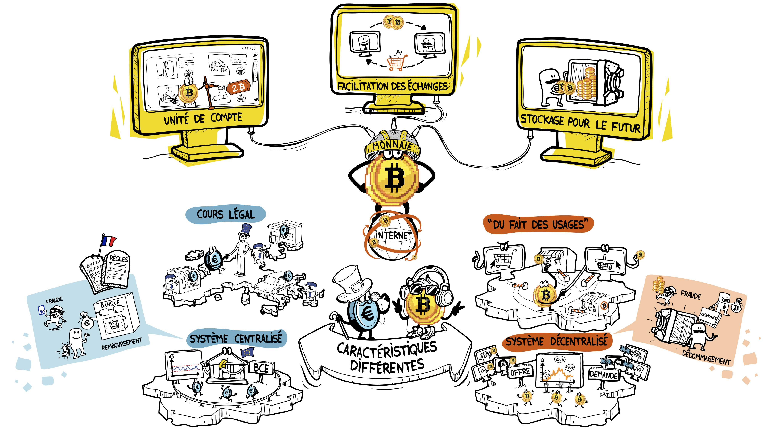
Exemples de thèmes étudiés en sciences économiques
    Qu’est-ce que la monnaie et comment est-elle créée?
Pourquoi les Banques centrales interviennent-elles dans l’économie?
Le Bitcoin est-il une monnaie comme les autres?
Notes:
Par exemple, en 2007-2008 suite à la crise des subprimes (crise économique internationale) les BC des différents pays sont intervenues dans l’économie et notamment pour aider les banques à faire face à la crise. Le risque était que les banques fassent faillite.
Depuis Fin 2017, la BCE sort progressivement de son plan anti-crise.
Lien vidéo: la BCE sort de son plan anti-crise
http://ses.webclass.fr/chapitre/chapitre-4-quelle-est-place-union-europeenne-economie-globale
Le Bitcoin est-il une monnaie comme les autres?
http://dessinemoileco.com/bitcoin-il-monnaie-les-autres/
Autre possibilité: Quelles sont les défaillances du marché ?
Défaillances du marché: externalités négative (comment inciter les entreprises à moins polluer? Est-ce que taxer les automobilistes est la seule solution pour lutter contre le réchauffement climatique?)
Ou alors rôle BC: pourquoi les banques centrales interviennent lors de crises économiques??????
Ou alors: Comment les agents économiques se financent-ils?
Le financement de l’Etat / déficit budgétaire

Slide 9
Autres Exemples de thèmes étudiés en sciences économiques
    Quelles sont les défaillances du marché?
    Comment les agents économiques se financent-ils?

Slide 10
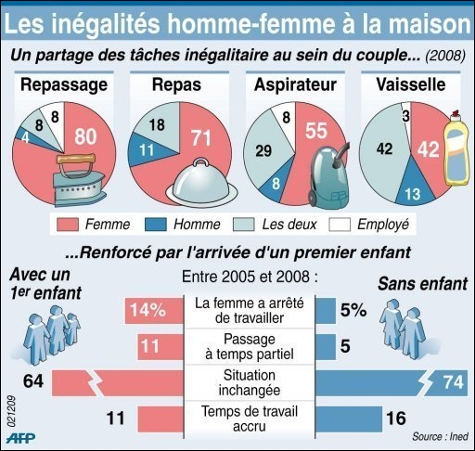

Exemples de thèmes étudiés en sociologie
    Comment expliquer les comportements sociaux ?
    Comment la socialisation contribue-t-elle à expliquer les différences de comportements des individus?

Slide 11
Autres Exemples de thèmes étudiés en sociologie
    Comment se construisent et évoluent les liens sociaux ?
    Quels sont les processus sociaux qui contribuent à la déviance?
Notes:
Comprendre et pouvoir illustrer la diversité des liens qui relient les individus au sein de différents groupes sociaux (familles, groupes de pairs, univers professionnel, associations, réseaux).
Comprendre et savoir illustrer le processus d’individualisation ainsi que l’évolution des formes de solidarité en connaissant la distinction classique entre solidarité « mécanique » et solidarité « organique ».

Slide 12
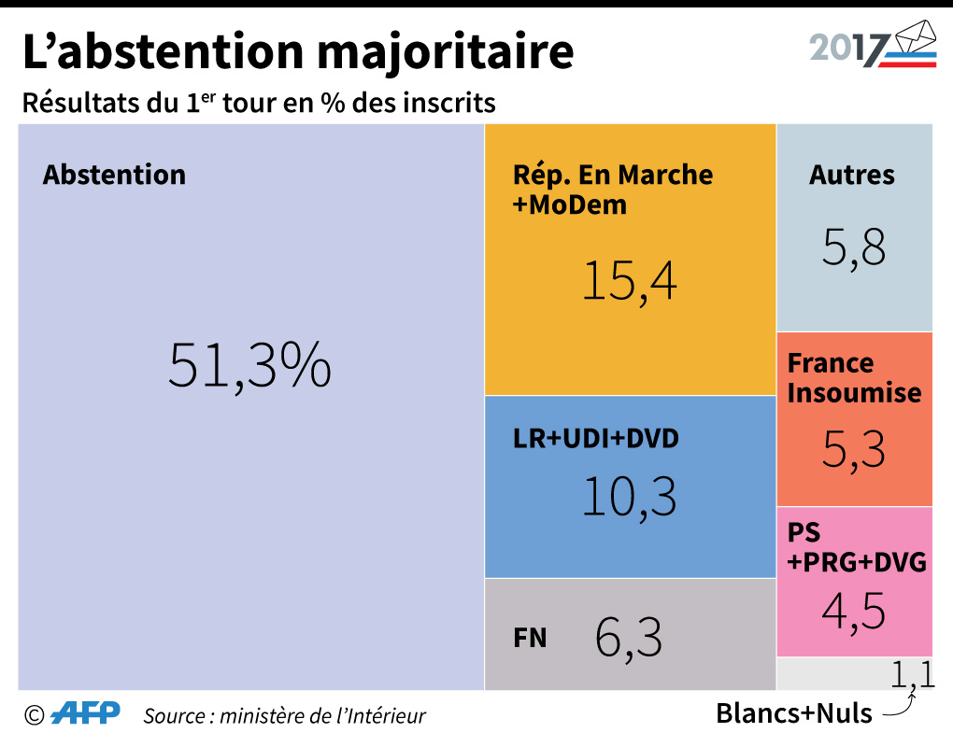
Exemples de thèmes étudiés en SCIENCE POLITIQUE
    Comment expliquer le vote ?
Présidentielles 2017
Législatives 2017
« L’élection présidentielle est la seule à mobiliser largement les citoyens », entretien avec Céline Braconnier pour Alternatives Economiques, 26 avril 2017 (X. Molénat).
Malgré les craintes exprimées avant le scrutin, le taux d’abstention au premier tour de la présidentielle (22,23 %) est proche de celui des élections précédentes. Selon la politiste Céline Braconnier, l’intensité de la campagne et la candidature Jean-Luc Mélenchon, ont favorisé la participation des personnes les plus éloignées de la politique.
Notes:
Être capable d’interpréter des taux d’inscription sur les listes électorales, des taux de participation et d’abstention aux élections.
Comprendre que la participation électorale est liée à divers facteurs inégalement partagés au sein de la population (degré d’intégration sociale, intérêt pour la politique, sentiment de compétence politique) et de variables contextuelles (perception des enjeux de l’élection, types d’élection).

Slide 13
Autres Exemples de thèmes étudiés en SCIENCE POLITIQUE
    Comment se forme et s’exprime l’opinion publique?
Notes:
− Comprendre que l’émergence de l’opinion publique est indissociable de l’avènement de la démocratie : d’abord monopole des catégories « éclairées », l’opinion publique est désormais entendue comme celle du plus grand nombre.
− Comprendre les principes et les techniques des sondages, et les débats relatifs à leur interprétation de l’opinion publique.
− Comprendre comment le recours fréquent aux sondages d’opinion contribue à forger l’opinion publique et modifie l’exercice de la démocratie (démocratie d’opinion) et de la vie politique (contrôle des gouvernants, participation
électorale, communication politique).

Slide 14

Une préparation à Des études supérieures variées
Classes préparatoires aux grandes écoles : économiques et commerciale, lettres et sciences sociales
Formations universitaires : science économique et gestion, droit et science politique, sociologie, administration économique et sociale (AES), Langues étrangères appliquées (LEA), Instituts d’études politiques (IEP), etc.
Écoles spécialisées : écoles de commerce et de management, écoles de communication et de journalisme, écoles dans les domaines de la santé, du social, etc.
IUT et BTS, notamment dans les domaines suivants : gestion et management, carrières juridiques et sociales, techniques de commercialisation, logistique, information-communication, etc.

Slide 15

Quelles associations d’enseignements de spécialité avec les ses ?
SES
+
maths
+
SVT
SES
+
Maths
+
Humanités
Littérature
Philo
SES
+
ARTS
+
Humanités
Littérature
Philo
SES
+
Maths
+
HGGSP / LLCE*
SES
+
LLCE*
+
Maths / Humanités
*LLCE = Langues Littératures
    et Cultures Etrangères

Slide 16
Construire son projet d’orientation : comment choisir ses enseignements de spécialité ?
F
O
R
M
A
T
I
O
N
S
D
U
S
U
P
E
R
I
E
U
R
Attentes de l’enseignement supérieur
C
o
n
t
e
n
u
s
d
i
s
c
i
p
l
i
n
a
i
r
e
s
C
o
m
p
é
t
e
n
c
e
s
a
t
t
e
n
d
u
e
s
T
E
R
M
I
N
A
L
E
:
d
e
u
x
e
n
s
e
i
g
n
e
m
e
n
t
s
d
e
s
p
é
c
i
a
l
i
t
é
P
R
E
M
I
E
R
E
:
t
r
o
i
s
e
n
s
e
i
g
n
e
m
e
n
t
s
d
e
s
p
é
c
i
a
l
i
t
é
Notes:
La présentation permet une double lecture soit en partant du choix des spécialités (de l’amont vers l’aval), soit en partant des formations de l’enseignement supérieur et des domaines d’activités et métiers qui y sont liés (de l’aval vers l’amont).

Slide 17
LICENCES
STAPS
Psychologie
Sciences Sanitaires et sociales
CPGE
- B/L (LSS)
- ECE
- D2
- DCG
- D1
ECOLES
- Infirmières
DUT
- Production / Hygiène, Sécurité, Environnement
LICENCES
- Economie – gestion
- MSH / AES
TQM
Psychologie
- MIASH
- DCG
- Administration publique
- Droit
- LEA
LICENCES
Information Communication
Double licence droit et arts
DUT
GACO - Arts
Information communication
SVT
ARTS
MATHS
DUT
- GEA
- GACO
- Techniques de commercialisation
- Carrières sociales
ECOLES
- Ecoles d’art et de design
LICENCES
- LEA
- Communication
- LLCR
- Sciences sociales
- Sciences de l’Homme
- Géographie – Aménagement du territoire
SES
ECOLES
- IEP
- Ecoles de journalisme
- Formations du social
LLCE*
HGGSP
LICENCES
- Droit Sciences Po
- Sociologie
- Sciences de l’Homme
- Sciences Sociales
- Histoire
- Géographie – aménagement du territoire
- Sciences de l’éducation
- Communication
ECOLES
- Formations du social
Humanités
Littérature
Philo
DUT
- Information communication
- Carrières sociales
LICENCES
Sociologie
Sciences de l’éducation
- Sciences de l’Homme
Droit
Sciences Po
Philosophie
CPGE
- D1
DUT
- Carrières sociales
CPGE
- D1
ECOLES
- Formations du social
DUT
- Carrières sociales
- Info-com -journalisme
*LLCE = Langues Littératures
    et Cultures Etrangères

Slide 18
CPGE
- Lettres et sc.oc. B/L
- Éco et comm.
- Droit et gestion
- Eco et gestion
-
LICENCES
- Economie – gestion- management
- AES / Sc. hum. et soc.
Psychologie
- MIASH
- Dipl. compta et gestion
- Administration publique
- Droit
- LEA
Etudes supérieures envisageables
Deux spécialités en terminale
Trois spécialités en première
SES
+
Arts
MATHS
SES
+
maths
+
SVT
Enseignements optionnels possibles
Mathématiques expertes
ou
Droit et grands enjeux du monde contemporain
DUT
- Gest. Entrep. Adma.
- Techniques de commercialisation
- Carrières sociales
LICENCES
STAPS
Psychologie
    Sciences Sanitaires
    et sociales
SES
+
SVT
DUT
- Production / Hygiène, Sécurité, Environnement
Enseignements optionnels possibles
Mathématiques complémentaires
ou
Droit et grands enjeux du monde contemporain
MATHS
ECOLE
- Infirmières
+
SVT
Réalisé par le
Groupe de Ressources Disciplinaires de SES
de l’Académie de Lyon

Slide 19
Etudes supérieures envisageables
CPGE
- Lettres et sc.oc. B/L
- Éco et comm.
- Droit et gestion (D1)
Eco et gestion (D2)
LICENCES
- Economie – gestion- management
- AES / Sc. hum. et soc.
Psychologie
- MIASH
- Dipl. compta et gestion
- Administration publique
- Droit
- LEA
Enseignements optionnels possibles
Mathématiques complémentaires
ou
Droit et grands enjeux du monde contemporain
Deux spécialités en terminale
Trois spécialités en première
SVT
SES
+
Arts
Maths
ECOLES
- IEP
- Ecoles de journalisme
- Formations du social
SES
+
Maths
+
HGGSP
Enseignements optionnels possibles
Mathématiques expertes
ou
Droit et grands enjeux du monde contemporain
DUT
- Gest. Entrep. Adma.
- Techniques de commercialisation
- Carrières sociales
SES
LICENCES
- Droit Sciences Po
- Sociologie
- Sciences de l’Homme
- Sciences Sociales
- Histoire
- Géographie – aménagement du territoire
- Sciences de l’éducation
- Communication
+
HGGSP
Maths
+
CPGE
- D1
HGGSP
DUT
- Carrières sociales
- Info-com -journalisme
Réalisé par le
Groupe de Ressources Disciplinaires de SES
de l’Académie de Lyon

Slide 20
CPGE
- Lettres et sc.oc. B/L
- Éco et comm.
- Droit et gestion (D1)
Eco et gestion (D2)
LICENCES
- Economie – gestion- management
- AES / Sc. hum. et soc.
Psychologie
- MIASH
- Dipl. compta et gestion
- Administration publique
- Droit
- LEA
Etudes supérieures envisageables
Deux spécialités en terminale
Trois spécialités en première
SVT
SES
SES
+
Maths
+
Humanités
Littérature
Philo
+
Maths
LICENCES
Sociologie
Sciences de l’éducation
- Sciences de l’Homme
Droit
Sciences Po
Philosophie
DUT
- Gest. Entrep. Adma.
- Techniques de commercialisation
- Carrières sociales
SES
Enseignements optionnels possibles
Mathématiques expertes
ou
Droit et grands enjeux du monde contemporain
+
Humanités
Littérature
Philo
DUT
- Carrières sociales
Maths
Enseignements optionnels possibles
Mathématiques complémentaires
ou
Droit et grands enjeux du monde contemporain
+
Humanités
Littérature
Philo
CPGE
- D1
ECOLES
- Formations du social
Réalisé par le
Groupe de Ressources Disciplinaires de SES
de l’Académie de Lyon

Slide 21
Etudes supérieures envisageables
CPGE
- Droit-économie (D1)
Enseignement optionnel possible
Droit et grands enjeux du monde contemporain
ECOLES
- Formations du social
Trois spécialités en terminale
DUT
- Carrières sociales
SVT
SES
Deux spécialités en première
+
LICENCES
Sociologie
Sciences de l’éducation
- Sciences de l’Homme
Droit
Sciences Po
Philosophie
Humanités
Littérature
Philo
Arts
ECOLES
- IEP
- Ecoles de journalisme
- Formations du social
SES
+
HGGSP
+
SES
Humanités
Littérature
Philo
LICENCES
- Droit Sciences Po
- Sociologie
- Sciences de l’Homme
- Sciences Sociales
- Histoire
- Géographie – aménagement du territoire
- Sciences de l’éducation
- Communication
+
HGGSP
Humanités
Lettres
Philo
+
HGGSP
CPGE
- Droit-économie (D1)
DUT
- Carrières sociales
- Info-com -journalisme
Réalisé par le
Groupe de Ressources Disciplinaires de SES
de l’Académie de Lyon

Slide 22
Etudes supérieures envisageables
Enseignement optionnel possible
Droit et grands enjeux du monde contemporain
LICENCES
Information Communication
Double licence droit et arts
Deux spécialités en terminale
SVT
SES
Trois spécialités de première
+
DUT
GACO - Arts
Information communication
Arts
Arts
LICENCES
Sociologie
Sciences de l’éducation
- Sciences de l’Homme
Droit
Sciences Po
Philosophie
SES
+
ARTS
+
Humanités
Littérature
Philo
ECOLES
- Ecole d’art et de design
SES
+
Humanités
Littérature
Philo
DUT
- Carrières sociales
Arts
+
Humanités
Lettres
Philo
CPGE
- Droit-économie (D1)
ECOLES
- Formations du social
Réalisé par le
Groupe de Ressources Disciplinaires de SES
de l’Académie de Lyon

